Slide 1
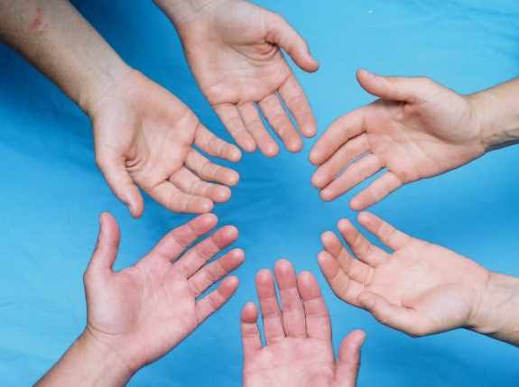
AKHLAQ 7
LEÇON 7
LA GÉNÉROSITÉ
Réalisé par une Kaniz-e-Fatéma
Approuvé par Moulla Nissar

Slide 2
C’est le fait de donner aux autres ce que nous possédons; mais il ne s’agit pas de donner juste un peu.

Slide 3
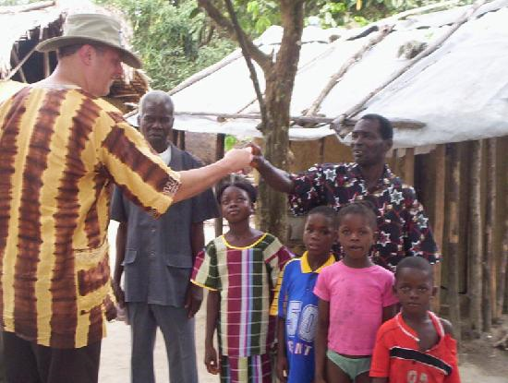
Il y a plusieurs façons d’être généreux, parmi lesquelles 1. Faire un don aux charitables

Slide 4
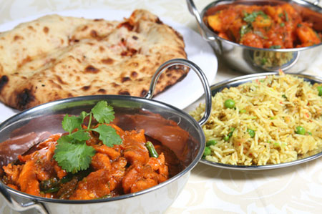
2. Donner de la nourriture aux nécessiteux

Slide 5
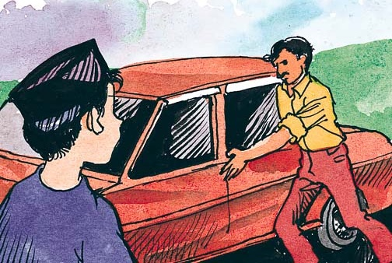
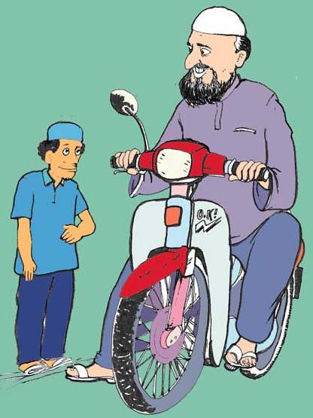
3. Sacrifier son temps pour aider les autres.
Je vais t’aider à mettre la voiture sur le côté pour qu’elle ne gêne pas sur la route!
Tu veux aller au namaz jamaat? Monte, je vais te déposer! Tu risques de ne pas arriver à l’heure si tu y vas à pied!

Slide 6
Pour être généreux, on n’est pas obligés d’avoir de l’argent. On peut être généreux en sacrifiant notre temps pour aider les autres.

Slide 7
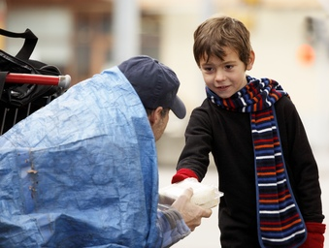
Les enfants comme les jeunes gens pensent qu’il faut être adultes pour pouvoir faire un don. Ce n’est pas vrai. Lorsqu’un enfant fait un don, ceci est encore plus cher à Allah que si c’était un adulte qui donnait la même chose.

Slide 8
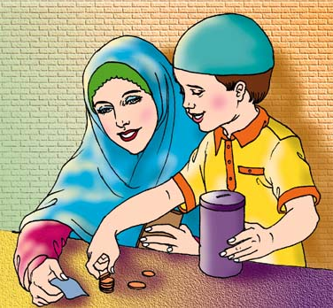
Ceci parce que l’enfant ne gagne pas encore sa vie, et donc il ne possède pas beaucoup d’argent. Et en le donnant aux pauvres ou aux nécessiteux, il sacrifie quelque chose qui lui est beaucoup plus précieux qu’il l’est aux adultes.
…8…9…et 10…Je vais donner 10 euros pour la construction de la mosquée!

Slide 9
Allah dit dans le Qur'an (Sourate Al Layl, n° 92, Versets 5-7) : "… Celui qui donne et craint (Allah) Et déclare véridique la plus belle récompense, Nous lui faciliterons la voie au plus grand bonheur. »

Slide 10
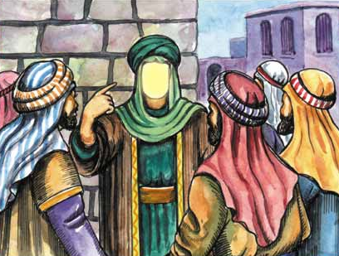
Le Prophète Mouhammad (s) a dit :
Une personne généreuse est un ami d’Allah, et un misérable est un ennemi d’Allah.

